Slide 1
散らばり
本時の目標
資料の傾向をみるときは、代表値だけでなく散らばりを考える必要があることを理解する。

Slide 2
Ａ牧場とＢ牧場から卵をそれぞれ１０個ずつ仕入れ、その重さを計ったら右の表のようになりました。 これからはどちらかの牧場から５０ｇ前後の卵をできるだけたくさん仕入れたいと思っています。Ａ牧場とＢ牧場どちらの牧場から仕入れるようにすればよいでしょうか?
卵の重さ（ｇ）
A牧場 | B牧場
50.1 | 43.2
48.7 | 50.3
50.5 | 57.1
52.1 | 53.7
47.8 | 50.2
48.4 | 44.9
52.2 | 50.9
50.7 | 55.3
53.3 | 45.8
51.2 | 53.6

Slide 3
卵の重さ（ｇ）
A牧場
B牧場
A牧場 | B牧場
50.1 | 43.2
48.7 | 50.3
50.5 | 57.1
52.1 | 53.7
47.8 | 50.2
48.4 | 44.9
52.2 | 50.9
50.7 | 55.3
53.3 | 45.8
51.2 | 53.6
平均値 （ ） （ ）
50.5
50.5
中央値 （ ） （ ）
50.6
50.6
最大値 （ ） （ ）
最小値 （ ） （ ）
53.3
57.1
47.8
43.2
範 囲 （ ） （ ）
5.5
13.9
最大値と最小値の差
範囲(レンジ)
範囲＝最大値ー最小値

Slide 4
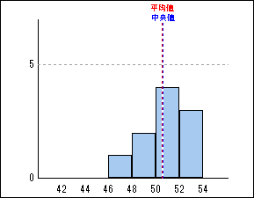
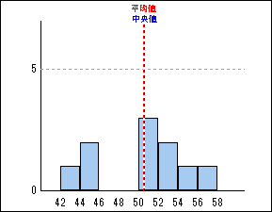
ヒストグラムによる比較
A牧場
集まっている
資料の傾向を調べるときは目的によって代表値とともに散らばりも考える必要がある。
B牧場
散らばっている

